Slide 1
Ранняя профориентация дошкольников проект
Булатникова М.П.-воспитатель высшей категории
МБДОУ ДСОВ№15
п.Девятый вал
2022г

Slide 2
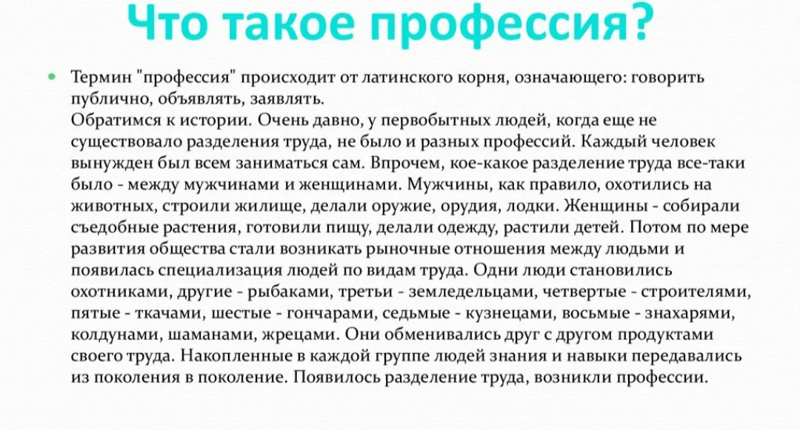

Slide 3
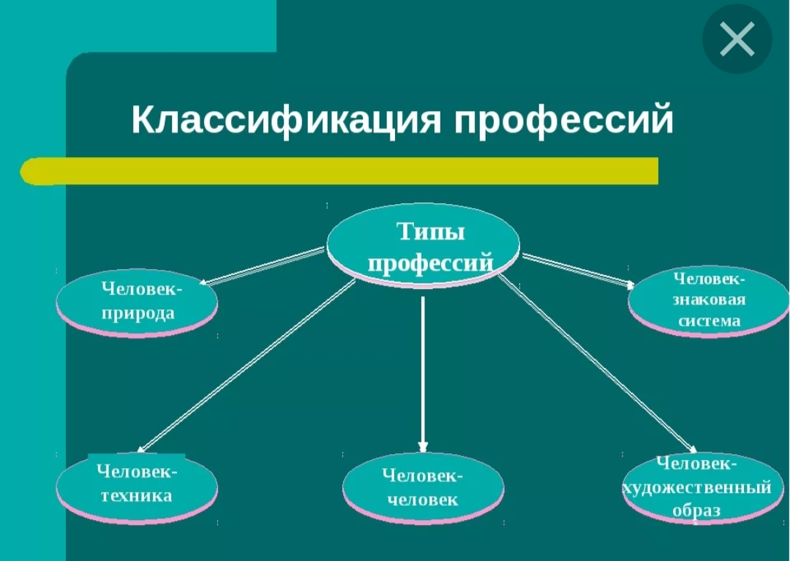

Slide 4
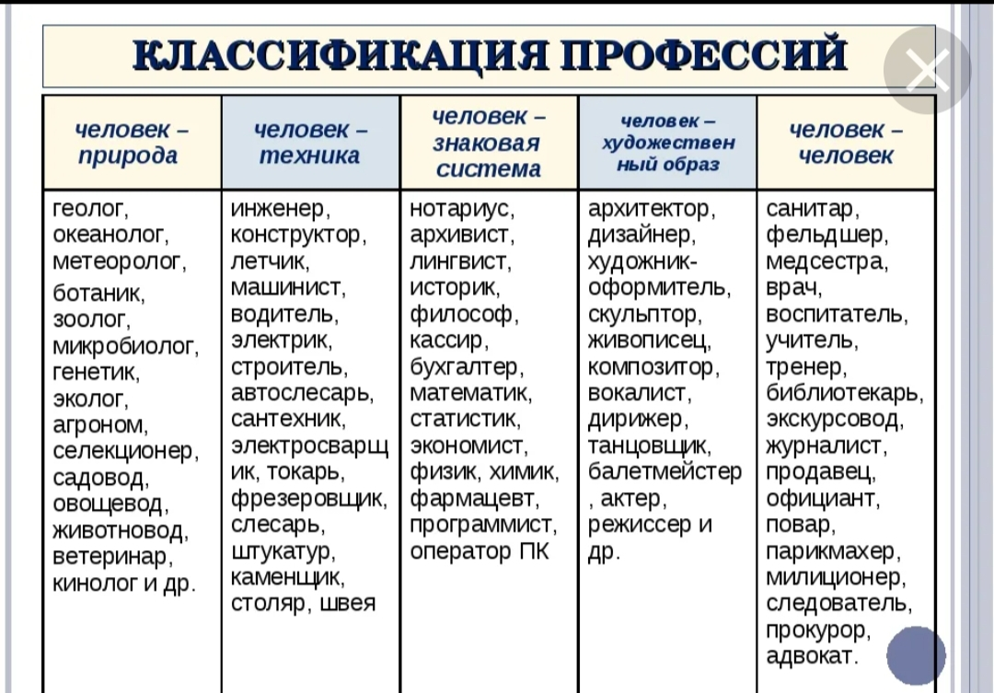

Slide 5

Мир профессий

Slide 6
Пояснительная записка
Профессия человека – это его судьба, его жизненный путь. Поэтому, очевидно, стоит потратить время и силы на заблаговременное и основательное планирование, обдумывание. Профессиональный жизненный путь – важнейшая общечеловеческая ценность. Это то, что может приносить человеку не только знания, опыт, мастерство, но и устойчивую радость , сознание своей полезности.

Slide 7
Актуальность
На просьбу воспитателя назвать и пояснить, что делает человек той ли иной профессии, дети рассказывали о внешних моментах, которые привлекли их внимание: полицейский - ловит преступников, директор- ничего не делает, космонавт – летает в космос и носит скафандр, моряк - плавает на корабле. Дети дошкольного возраста мало знают о профессиях. Единственная возможность формирования сознательного отношения к труду, стремления к созидательной деятельности-воспитания уважения к людям труда, формирования представлений о различных профессиях. В профессиональной ориентации заинтересованы и родители, мечтающие видеть своих детей успешными, состоявшимися людьми, и работодатели, желающие нанимать в качестве своих сотрудников образованных специалистов, мотивированных на успешную самореализацию в избранной сфере деятельности.

Slide 8
Девиз проекта
Существует тысячи профессий. Хочешь выбрать ту, которая, лучше всего подходит для тебя? Постарайся познакомиться с максимальным их количеством. Трудно сделать выбор, если не знаешь из чего. А.Грецов

Slide 9
Тема проекта: трудовое воспитание, профориентация дошкольников
Название проекта «Мир профессий»
Тип проекта: информационно- познавательный
творческий
долгосрочный
групповой
Участники проекта: дети, воспитатели, музыкальный работник, сотрудники детского сада, родители, инспектор по пожарной безопасности, инспектор ГИБДД.
Срок реализации: учебный год

Slide 10
Цель проекта
Формирование у детей представлений о разных профессиях, их назначении.
Задачи
Расширение представлений о профессиях, труде взрослых, результате их труда;
Знакомство с профессиями родителей;
Расширение и активизация словаря (названия профессий, профессиональных действий, орудий труда);
Развитие навыков свободного общения со взрослыми и сверстниками;
Развитие связной речи, четкой дикции, обучение составлению рассказов по теме;
Развитие художественно- эстетического восприятия;
Расширение представлений о народном творчестве, творческих профессиях;
Совершенствование навыков игровой деятельности;
Формирование интереса к будущей трудовой деятельности;
Воспитание уважительного отношения к труду взрослых, желание оказывать им помощь.

Slide 11
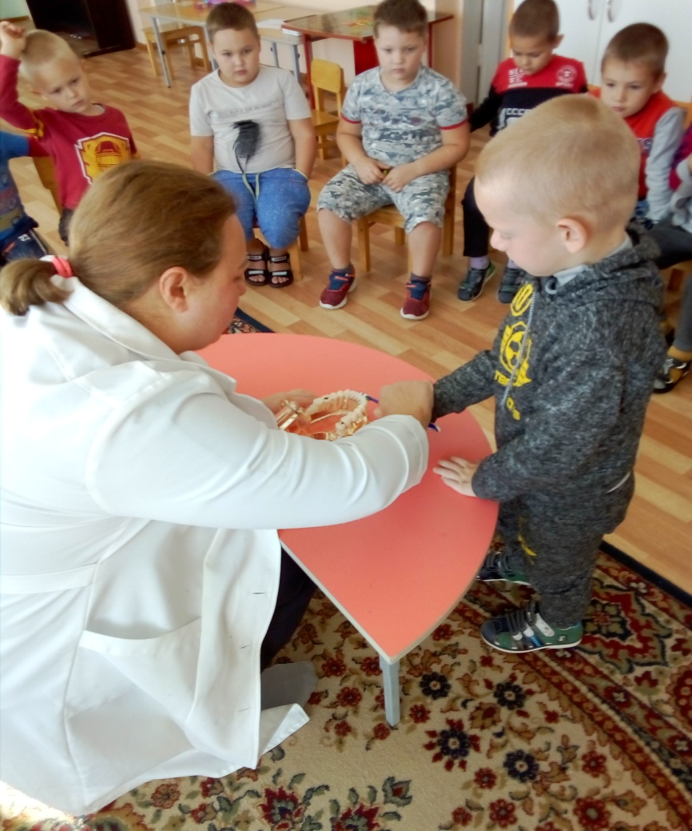
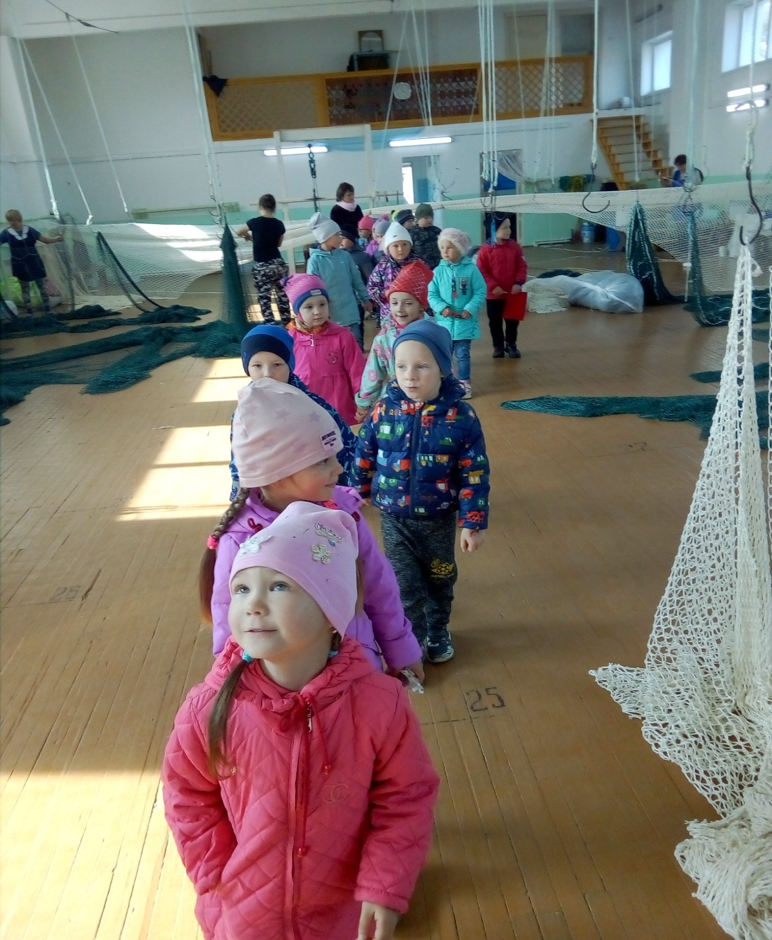
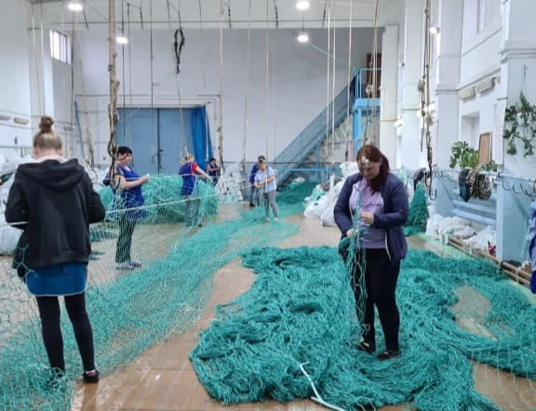
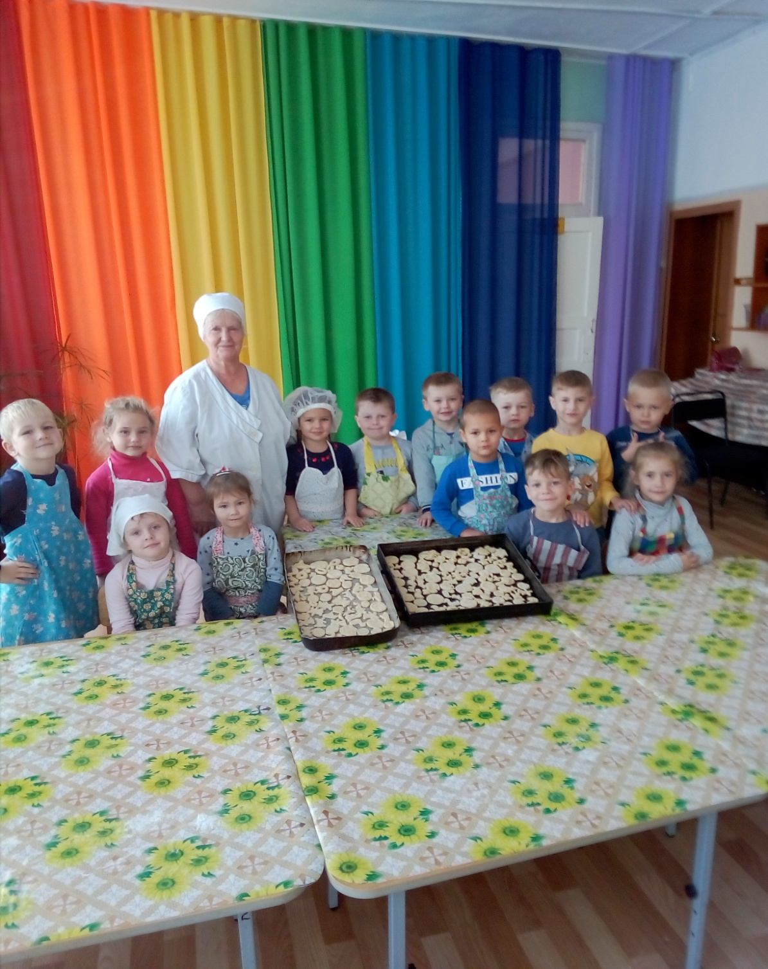
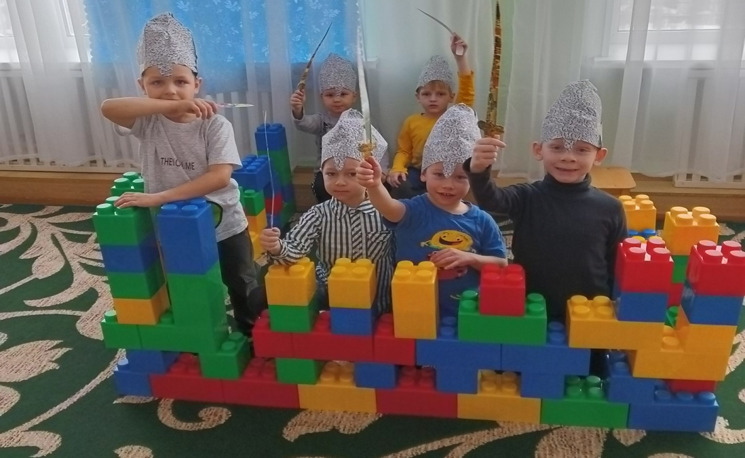

Slide 12
